Slide 1


Generación, modificación y aprobación del CDP y traslados presupuetales

Slide 2


Contenido
1- Procedimientos del control presupuestal
2- Correlación de clases de cdp
3- Conceptos claves y objetos de imputación
4- Validación de disponibilidad y traslado presupuestal
5-Generación de reserva de recursos
6-Consultas principales del control presupuestal
Notes:
Validar listado de la reserva de recursos con Lina. Validar valores posiciones y estado de la reserva.
Solicitar proveedores.
Configurar aprobaciones

Slide 3
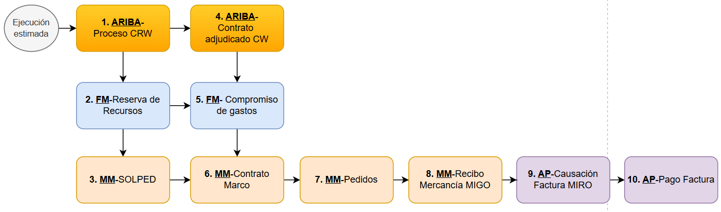
Procedimientos amparados por el control presupuestal de FM
1- Compras Ejecución Estimada
Notes:
Para comprender de manera más detallada, observa la siguiente matriz:

Slide 4

Procedimientos amparados por el control presupuestal de FM
2- Pagos directos
Notes:
Para comprender de manera más detallada, observa la siguiente matriz:

Slide 5
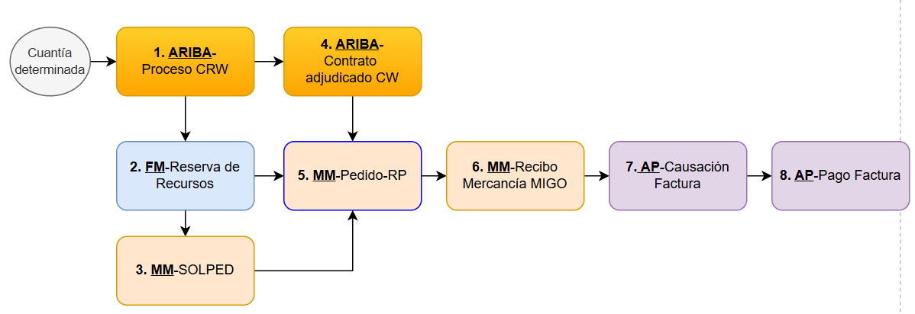
Procedimientos amparados por el control presupuestal de FM
3- Compras cuantia determinada
Notes:
Para comprender de manera más detallada, observa la siguiente matriz:

Slide 6
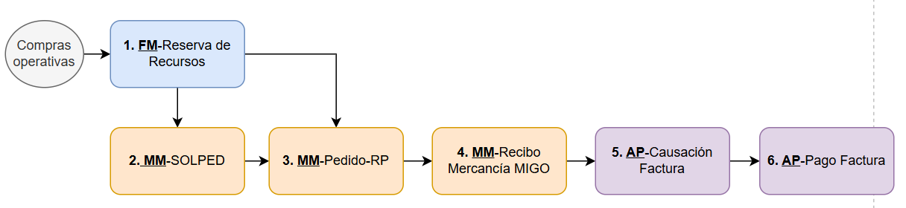
Procedimientos amparados por el control presupuestal de FM
4- Compras Operativas
Notes:
Para comprender de manera más detallada, observa la siguiente matriz:

Slide 7
Clases de documentos presupuestales y su correlación
Notes:
Para comprender de manera más detallada, observa la siguiente matriz:

Slide 8









Conceptos Claves
| Resumen
- Datos Maestros -
Rubro Presupuestal
- Tipos de Imputación -
Asignación del tipo de objeto de costo
POSPRE
A- Activos
ÁREA FUNCIONAL
Vacía - Inventarios
CEGE
Q - Proyectos Inventario
P - Proyectos
FONDO
PROGRAMA
FINANCIACIÓN
K - Centro de costos
I - Balance
PERIODO
- Datos para la derivación -
Cuenta Mayor- CECO - Elemento PEP
Recordemos que los tipos de imputación son determinantes para la derivación de los datos maestros
Notes:
Hasta el momento sabemos que contamos con 6 datos maestros que componen nuestro rubro presupuestal + otros datos importantes para la derivación; por otro lado, conocemos los 6 tipos de imputación con los que vamos a interactuar.
primero un poco más de teoría antes de llevarlo a la práctica

Slide 9
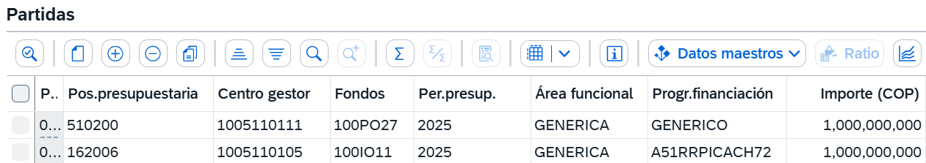

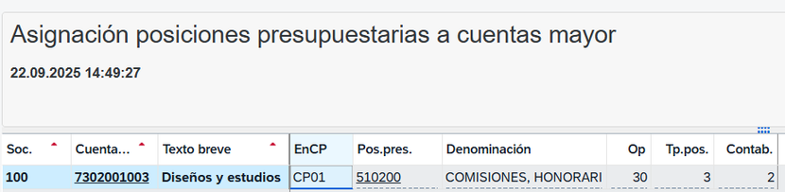

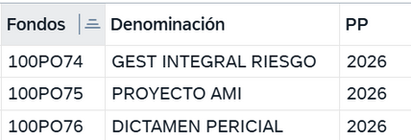
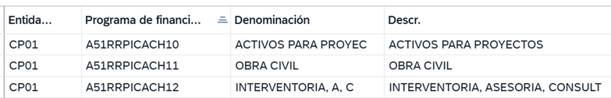
Conceptos Claves
I Estructura Presupuestaria
Datos Maestros
| Rubro Presupuestal | Llave Presupuestaria
MODELO ACTUAL
Cuenta contable
01511064.754208.01010101
51RRPICACHA.161505.02342049
Para generar la Reserva de Recursos, se deben tener en cuenta otros datos importantes: Cuenta Mayor, CECO, Elemento PEP
POSPRE
PERIODO PRESUPUESTAL
Es un código que se le asigna a cada una de las cuentas contables con el fin de identificar si son relevantes para el presupuesto.
Vigencia de los recursos.
Pueden ser:
  Reales: Ingreso y Gasto
  Técnicas: Cajas, bancos, CXP
  Estadísticas: Patrimonio
ÁREA FUNCIONAL
Dato maestro que permite identificar los gastos, según funciones internas. Existen dos parámetros:
  GENÉRICA
  INTERNEGOC. Permite identificar las transacciones internas
CEGE
El centro gestor es su equivalente al centro de responsabilidad, está compuesto por 10 dígitos.
En el módulo de FM, el CEGE, se homologa con el CECO, incluso, las cuentas de balance deberán ejecutarse a nivel de CEGE = centro de responsabilidad.
PROGRAMA DE FINANCIACIÓN
Grupo EPM se utilizará para identificar los proyectos que se derivan de los Elementos PEP.
Existen dos alternativas:
  GENÉRICO
  Elemento PEP nivel 2. de la estructura definida en el módulo de proyectos (PS)
FONDOS
Serán utilizados para identificar la vigencia actual y las vigencias futuras. La pospre de costo gasto, asociada a un fondo de proyectos es su equivalente a la cuenta auxiliar 0155XXX.

Slide 10


Tipos de Imputación
| ¿Qué son los tipos de imputación y por qué son tan I relevantes en la generación de la reserva de recursos?
Los tipos de imputación permiten identificar la asignación del objeto de costo o en otras palabras, quién asume el costo de la adquisición del bien o servicio
P - Proyectos
Q - Proyectos Inventario
A- Activos
K - Centro de costos
Vacío - Inventarios
I - Balance
Aunque es un concepto de compras, lo debemos tener claro al momento de generar el documento presupuestal, ya que el tipo de imputación es relevante en presupuesto porque de acuerdo a este, se deberá registrar la información en la reserva de recursos. Esto, con el fin de integrarnos correctamente con el módulo de MM, de tal forma que las validaciones implementadas en la generación de los documentos de compras funcionen adecuadamente.
1- Generación de la reserva de recursos
2- Generación la solicitud de pedido (Solped)
CC 1000000171
Solped 100000089
Fecha: 01.11.2025
Texto Doc: Consultoría técnica
Fecha: 01.11.2025
Moneda: COP
Detalle Posición
Detalle Posición
Validaciones Presupuestales
Importe: $100.000
Texto: Imputación K
Pospre:
CEGE:
Fondo:
Programa:
Tipo Imputación: K
Cantidad: 10
Costo unitario
Centro logístico
En pro de velar por la correcta ejecución
Imputación
Tipo Imputación: K
Cuenta Mayor
Centro de costos
Dcto Presupuestario
1000000171 - 1

Slide 11
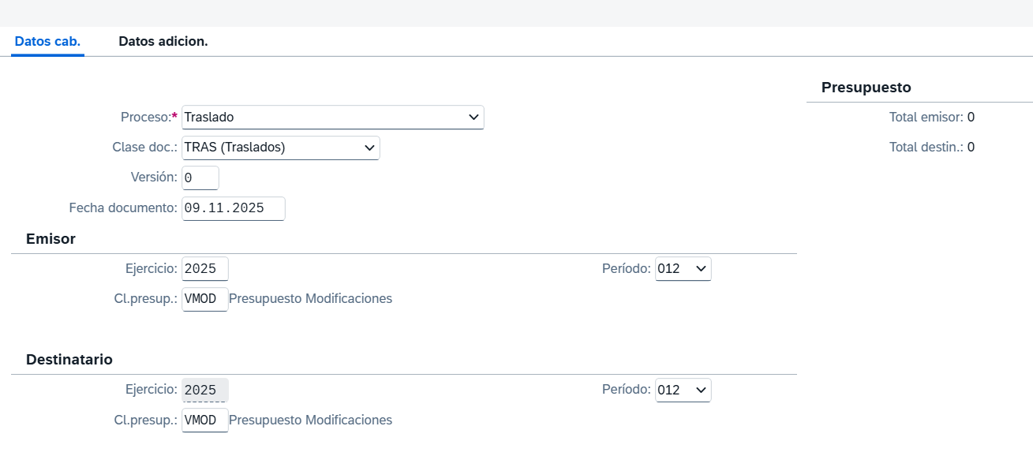
Traslados presupuestales
1- Generación traslado presupuestal de Vigencia Actual (Contabilización Previa)
Notes:
Para comprender de manera más detallada, observa la siguiente matriz:

Slide 12
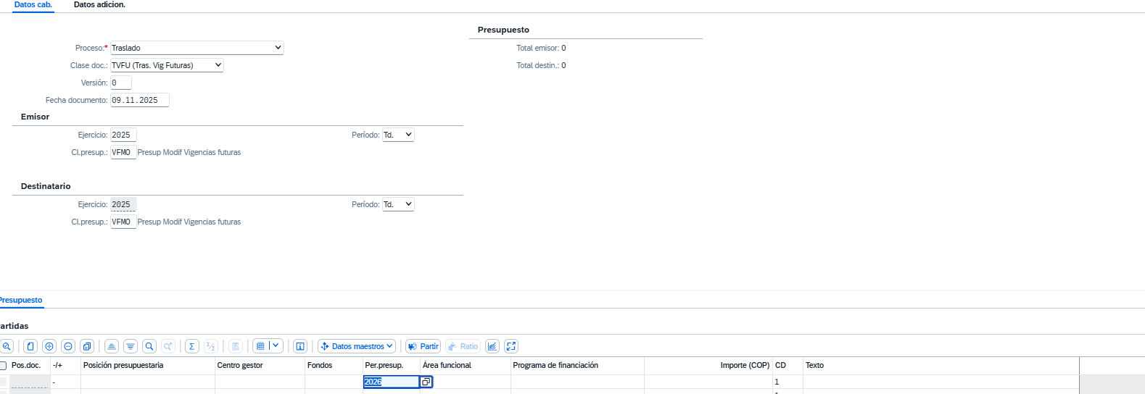
Traslados presupuestales
2- Generación traslado presupuestal de vigencia futura Costo, gasto y proyectos (contabilizar)
Notes:
Para comprender de manera más detallada, observa la siguiente matriz:

Slide 13
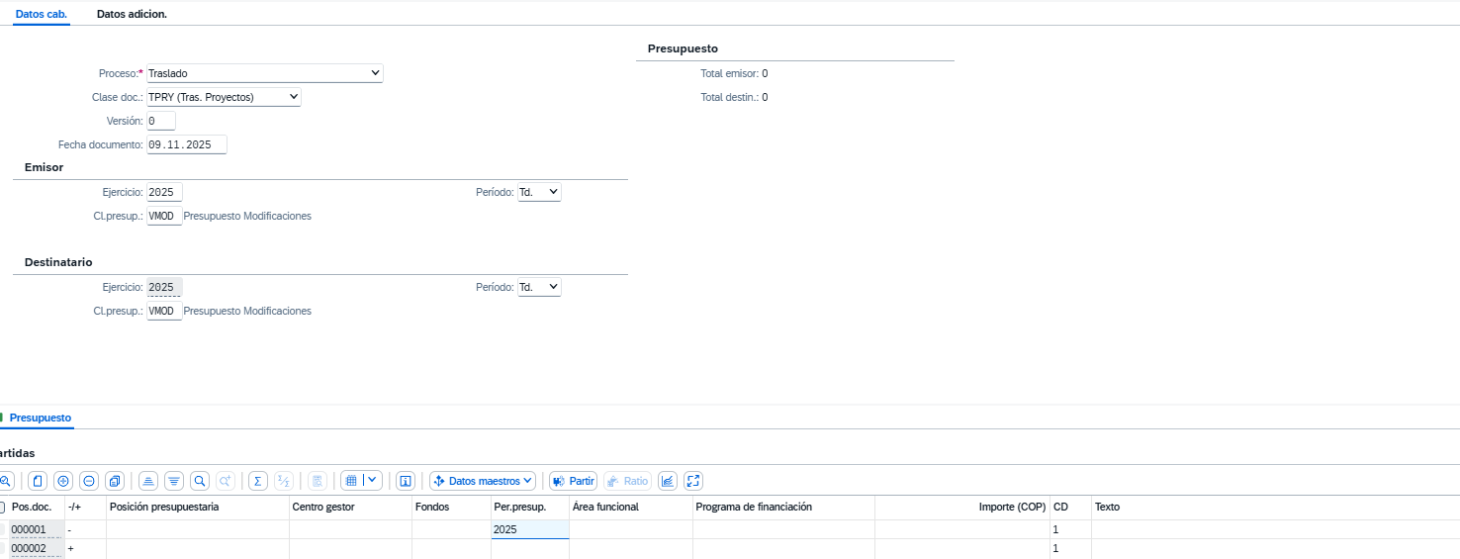
Traslado presupuestal
3- Generación traslado presupuestal de proyectos Vigencia Actual (Contabilización previa)
Notes:
Para comprender de manera más detallada, observa la siguiente matriz:

Slide 14
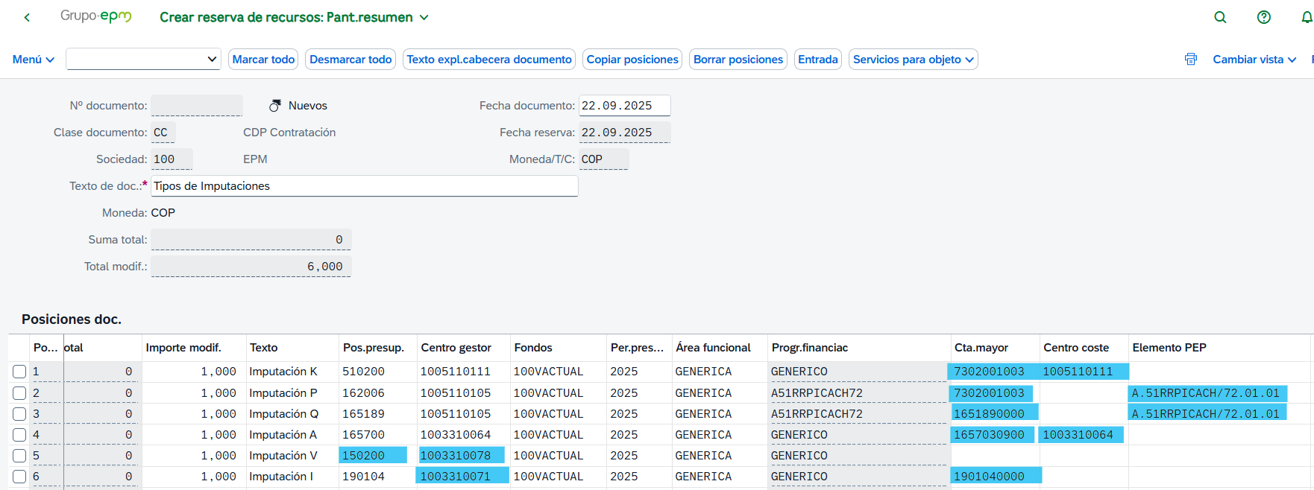
Ejercicio práctico
| ¿Cómo se generaría una reserva de recursos dependiendo del I tipo de imputación?
1- Generación la reserva de recursos
Tabla de referencia
Los campos en azul los debemos ingresar (si aplica)
Los campos en verde se derivan
Los campos en rojo SIEMPRE se derivan pero se deben validar y ajustar
Si aplica
Si aplica
Notes:
Para comprender de manera más detallada, observa la siguiente matriz:

Slide 15
439104
Consultas principales del control presupuestal
1-Visualizar reserva de recursos
4- Reporte contratos CW Ariba
Transacción FMX3
Usos:
Consulta llaves presupuestales, valores, consumos desde el compromiso de gastos o pedidos e impresión de la reserva de recursos
Usos:
Permite identificar que el proceso contractual este creado y algunos datos como: Objeto del proceso, Sociedad a la que pertenece, plazo en días y el valor estimado sin IVA
2-Visualizar compromiso de gastos
5- Diario de documentos presupuestarios
Transacción FMZ3
Usos:
Consulta de llaves presupuestales y sus respectivos valores comprometidos en una vigencia y fondo. Impresión del compromiso de gastos. Desde esta aplicación se puede consultar la verificación de factura y el pago
Transacción: S_P99_41000147
Usos:
Permite visualizar los compromisos o reserva que se han generado en un periodo o usuarios determinados y en una sociedad determinada
6- Resumen sobre datos CDD
3- Visualizar Solicitudes de pedido
Transacción ME5A
Usos:
Presupuestalmente la usaremos para consultar la imputación y la cuenta
Transacción FMAVCH01
Usos:
Permite visualizar presupuesto original, adicionado, presupuesto certificado y el disponible para certificar por rubro o llave presupuestal
Notes:
Para comprender de manera más detallada, observa la siguiente matriz:

Slide 16



Para que refuerces tus conocimientos, te invitamos a ver los demás contenidos relacionados con el proceso presupuestal en SAP:
  Generación de la reserva de recursos
  Generación del compromiso de gastos
  Traslados presupuestales

